Slide 1
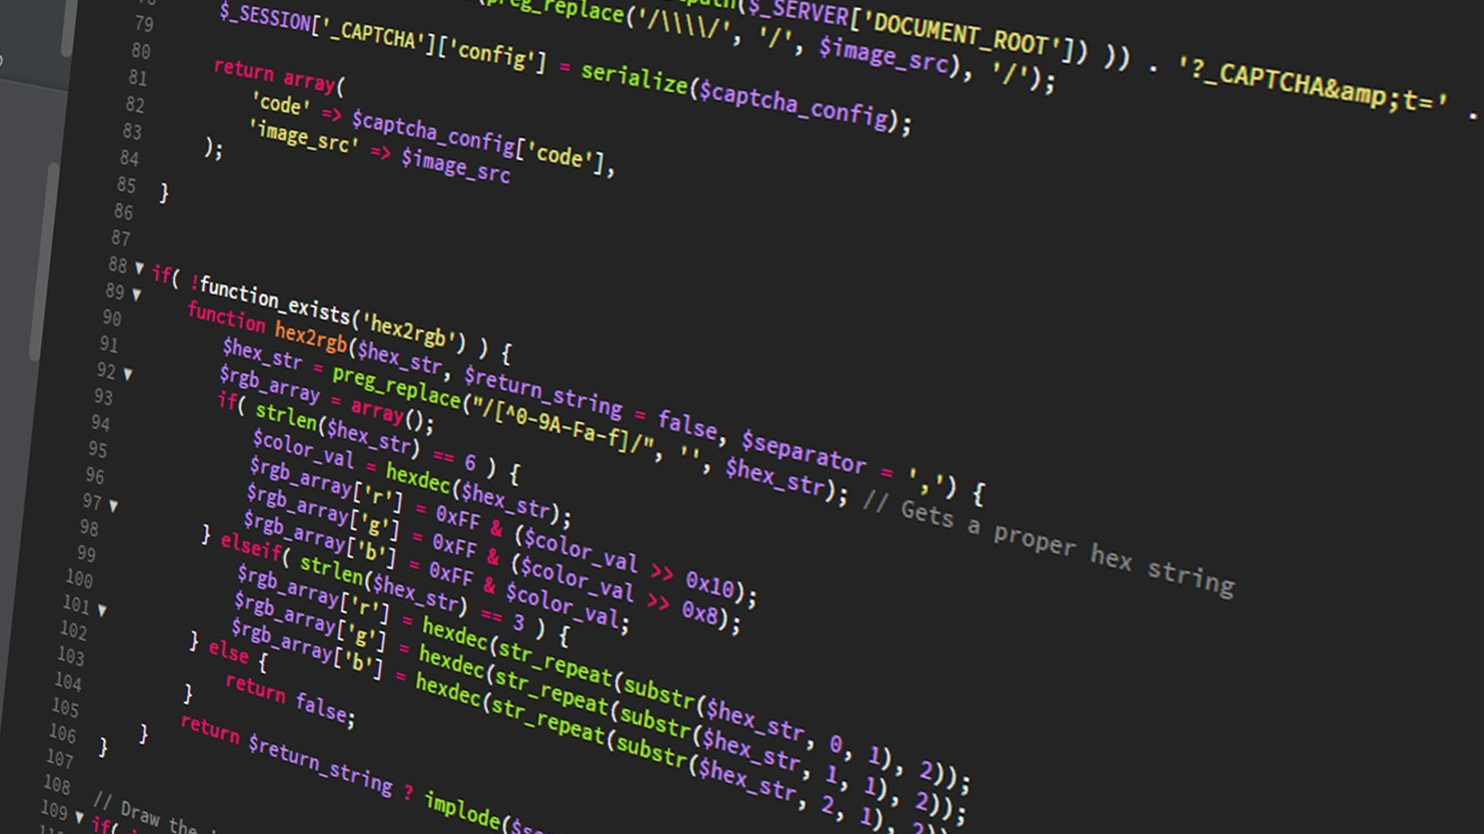
Ateliers codons
Premiers pas avec R

Slide 2
Objectifs
Se familiariser avec RStudio
Organiser son travail
Utiliser un script
Importer et exporter des données
Explorer, manipuler et représenter des données

Slide 3
Moyens
Tutoriel en ligne
https://ateliers-codons.netlify.app/
Document de synthèse
Défi
Groupe de discussion sur Teams

